Slide 1
ЗДОРОВЫЙ ОБРАЗ ЖИЗНИ
Здоровый образ жизни (ЗОЖ) – комплексное понятие, включающее в себя множество составляющих. Сюда входят все сферы человеческого существования – начиная с питания и заканчивая эмоциональным настроем.
Здоровый образ жизни – это способ жизнедеятельности, направленный на полное изменение прежних привычек, касающихся еды, режима физической активности и отдыха.

Slide 2
Формирование здорового образа жизни, способствующего укреплению здоровья человека, осуществляется на трёх уровнях:
• социальном: пропаганда в СМИ, информационно-просветительская работа; • инфраструктурном: конкретные условия в основных сферах жизнедеятельности (наличие свободного времени, материальных средств), профилактические (спортивные) учреждения, экологический контроль; • личностном: система ценностных ориентаций человека, стандартизация бытового уклада.

Slide 3
Компоненты ЗОЖ
Чем раньше начать вести здоровый образ жизни, тем выше шанс прожить долгую жизнь и не страдать от болезней. Основные компоненты ЗОЖ:
воспитание здоровых навыков и привычек с детства (это должны помнить родители нынешних детей, если желают для них лучшего будущего);
безопасная среда проживания;
отказ от алкоголя, сигарет, наркотиков;
здоровое питание;
физическая активность в любом возрасте;
гигиена;
закаливание;
эмоциональное самочувствие: контроль над эмоциями, умение противостоять стрессу;
духовное самочувствие: установка действительно значимых, конструктивных жизненных целей, стремление к их достижению; оптимизм;
интеллектуальное самочувствие: поиск и усвоение новой полезной информации, позитивное мышление.

Slide 4
Польза режима дня
Как вести здоровый образ жизни? Для начала следует пересмотреть режим дня. Ни один график здоровой жизни не может включать в себя отход ко сну после полуночи и пробуждение в 2 часа дня по выходным.
Рациональный режим труда и отдыха предполагает разумное чередование периодов физического и умственного напряжения с периодами полного расслабления. Другими словами – сон должен быть полноценным (7-8 часовым для взрослого человека) и таким же полноценным должен быть отдых в выходные дни.

Slide 5
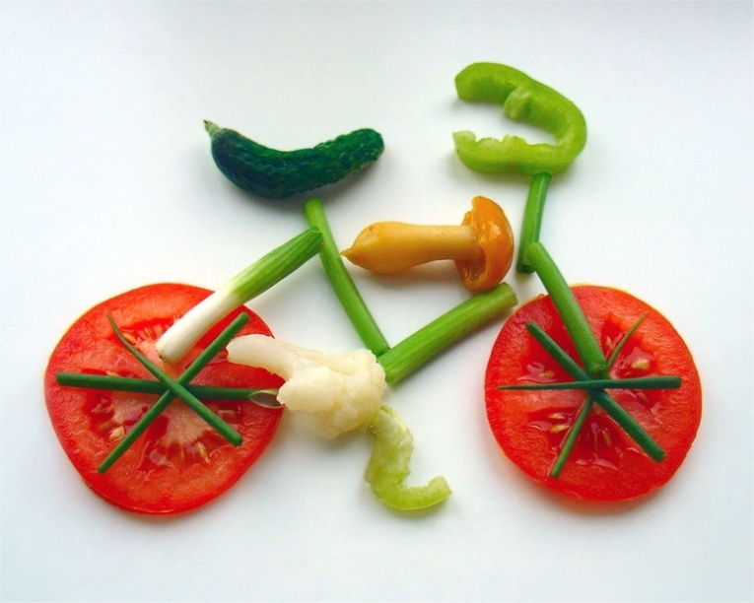
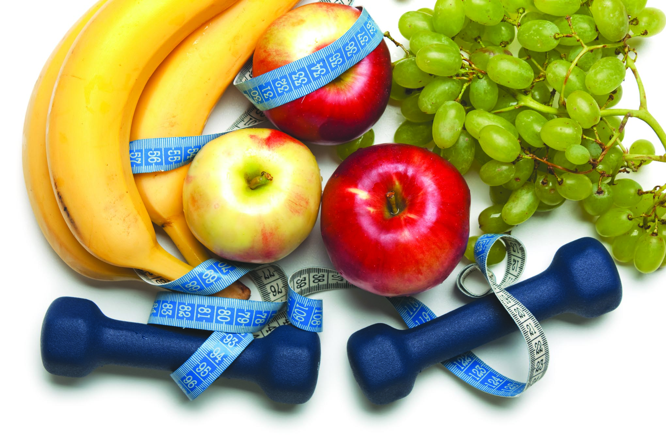
Необходимость рационального питания
Любые рекомендации по здоровому образу жизни обязательно включают в себя советы по рациональному питанию.

Slide 6
Здоровое питание
– понятие очень обширное, однако основные принципы рационального подхода к пище следующие:
Ограничение животных жиров;
Существенное ограничение животной белковой пищи (рекомендуется употреблять в основном диетические сорта мяса – птицу, кролика);
Включение в меню повышенного количества растительных продуктов;
Исключение из повседневного рациона «быстрых» углеводов – сладостей, сдобы, газировки, фаст-фуда, чипсов;
Переход на дробное питание (небольшое количество пищи за один прием);
Исключение позднего ужина;
Питание только свежими продуктами;
Оптимальный питьевой режим;
Оптимизация количества еды – оно должно соответствовать затратам энергии;
Исключение алкоголя, ограничение кофе и крепкого чая.
Пища должна быть исключительно натуральной и содержать все необходимые макро- и микроэлементы, витамины. Желательно, чтобы индивидуальный режим питания был составлен врачом-диетологом.

Slide 7
Активный образ жизни
Разумная пропаганда здорового образа жизни обязательно включает в себя пункты, касающиеся физической активности. Достижения науки и техники значительно облегчили жизнь человека, но при этом существенно сократили его двигательную активность. Люди все меньше ходят пешком: сейчас можно заказывать и получать товары и продукты, не покидая дома.
Однако для сохранения функционального статуса организма движение просто необходимо. Начинающим практиковать здоровый образ жизни следует уделять физическим упражнениям хотя бы 30 минут в день: двигательная активность – один из основных факторов, влияющих на здоровье человека. Какой именно разновидностью физической активности заниматься – каждый решает сам, в соответствии со своим возрастом, темпераментом и возможностями.

Slide 8
Это могут быть:
Занятия в тренажерном зале;
Спортивная ходьба или бег;
Занятия в бассейне;
Велосипедные прогулки;
Домашние занятия гимнастикой;
Йога и гимнастика цигун.
Возможности для реализации двигательного потенциала не ограничены – можно начать с пеших прогулок (лучше гулять в лесопарковых зонах), а затем постепенно повышать нагрузки.

Slide 9
Отказ от пагубных привычек
Курение и здоровье не совместимы. Если вы еще курите, постарайтесь сделать все, чтобы избавиться от этой пагубной привычки.
Следующим звеном здорового образа жизни является искоренение вредных привычек (курение, алкоголь, наркотики). Эти нарушители здоровья являются причиной многих заболеваний, резко сокращают продолжительность жизни, снижают работоспособность.
Очень многие люди начинают свое оздоровление с отказа от курения, которое считается одной из самых опасных привычек современного человека.

Slide 10
Курение является частой причиной возникновения опухолей полости рта, гортани, бронхов и легких. Постоянное и длительное курение приводит к преждевременному старению. Нарушение питания тканей кисло­родом, спазм мелких сосудов делают характерной внешность курильщика (желтоватый оттенок белков глаз, кожи, преждевременное увядание), а изменение слизистых оболочек дыхательных путей влияет на его голос (утрата звонкости, сниженный тембр, хриплость).
Следующая непростая задача — преодоление пьянства и алкоголизма. Установлено, что алкоголизм действует разрушающе на все системы и органы человека.
Алкоголизм, как ни одно другое заболевание, обуславливает целый комплекс отрицательных социальных последствий, которые выходят далеко за рамки здравоохранения и касаются, в той или иной степени, всех сторон жизни современного общества.

Slide 11
Укрепление организма
и профилактика заболеваний
В список факторов, способствующих укреплению здоровья, обязательно входят процедуры по укреплению организма и закаливанию. Повышение иммунного статуса – комплексное мероприятие, требующее поэтапного и терпеливого воплощения.
Закаливание – не обязательно купание в проруби и обливание холодной водой. Для начала подойдет обычный контрастный душ: при этом перепад температур на начальном этапе может быть минимальным. Закаливание тела повышает иммунный статус, укрепляет сосудистую систему, стимулирует вегетативную нервную систему и поднимает общий тонус организма.
Обязательно нужно следить за состоянием психики и нервной системы. Волнение, стрессы, напряжение, раздражительность – прямые причины раннего старения. Кроме того, нервозное состояние негативно влияет на физиологические процессы и способствует патологическим изменениям в тканевых и клеточных структурах организма.

Slide 12
В список профилактических мер по укреплению и стабилизации здоровья обязательно входит контроль массы тела. Избыток веса – всегда дополнительный риск сердечных, сосудистых, эндокринных и многих других патологий.
Людям после 45 лет рекомендуется регулярно проходить полноценное клиническое обследование: с возрастом значительно повышается риск таких заболеваний, как гипертензия, сахарный диабет, ишемическая болезнь сердца. Выявление этих и других недугов на ранней стадии – основа успешной терапии.
Здоровье — бесценное достояние не только каждого человека, но и всего общества. При встречах, расставаниях с близкими и дорогими людьми мы желаем им доброго и крепкого здоровья так как это — основное условие и залог полноценной и счастливой жизни.
Здоровье помогает нам выполнять наши планы, успешно решать основные жизненные задачи, преодолевать трудности, а если придется, то и значительные перегрузки.
Здоровье, разумно сохраняемое и укрепляемое самим человеком, обеспечивает ему долгую и активную жизнь.

Slide 13
Здоровье – категория успеха!

